Slide 1
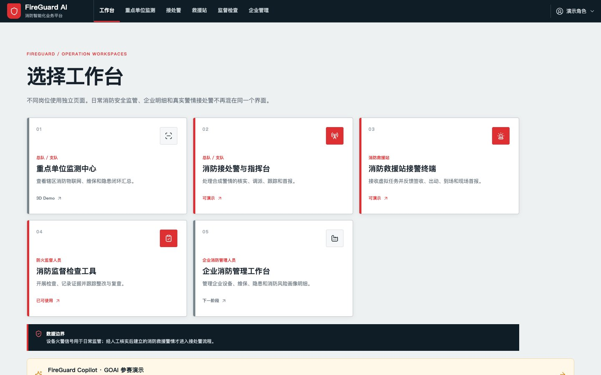
GOAI · BOUNDLESS AGENTS · AI+工业制造
RUNNING PROOF
FireGuard
Copilot
工业园区消防风险与警情协同 Agent
设备火警信号 → 有证据的处置建议核实与调派，仍由人说了算
可运行 · 可复现 · 可追溯
真实运行截图 · 合成演示数据
合成数据 ｜ 未连接 119 ｜ 不控制真实设备 ｜ AI 不替代现场指挥
01
Notes:
FireGuard Copilot 面向工业园区消防风险与警情协同。它把设备火警信号转成有证据的处置建议，但核实与调派始终由人决定。现在展示的不是概念图，而是可运行、可复现、可追溯的产品原型；演示使用合成数据，不连接一一九，也不控制真实设备。

Slide 2
02 / SCENE
真正拖慢处置的，是信息分散而非信息缺失
四类上下文，分散在不同记录里
ONE EVENT / MANY UNKNOWNS
设备信号
发生了什么、在哪个点位
一条火警信号还不是一宗警情
维保记录
当前拼接方式
近期是否测试、故障或复位
电话 + 翻页
判断前必须补齐
建筑档案
慢 · 易漏 · 重复核实
地点 人员 危险源发展趋势 已采取措施
危险源、入口、水源与平面图
预案与站点
谁能到场、首战要注意什么
Agent 的第一任务：补上下文，不是抢指挥权
场景来源：项目合成数据与消防协同业务流程
02
Notes:
消防协同真正的瓶颈，往往不是没有信息，而是设备信号、维保记录、建筑档案、预案与站点信息分散在不同地方，只能靠电话和翻页临时拼接。一条火警信号还不是一宗警情，判断前至少要补齐地点、人员、危险源、发展趋势和已采取措施。所以 Agent 的第一项工作是补上下文，而不是抢走指挥权。本页场景来自项目合成数据与消防协同业务流程。

Slide 3
03 / CLOSED LOOP
一个 Agent 串起证据，但把最终决定留给人
01
04
人工确认
06
07
信号 + 上报
理解与缺项
证据检索
核实草稿
核实结果
推进或停下
三角色交付
文字 / 图片
意图 / 追问
记录带 ref
尚未生效
调派下达
调派 / 拒答
同一事件编号
指挥台简报
救援站首战信息
企业整改待办
态势、风险、调派草稿与时间线
地址、危险源、入口、水源与要点
处置配合、整改任务与复查闭环
所有动作写入同一事件时间线
设备火警信号 ≠ 消防救援警情；人工确认是业务状态迁移的前提
03
Notes:
系统从文字或图片上报开始，先理解意图和缺项，再检索带引用编号的证据，生成尚未生效的核实草稿。只有授权人员确认核实结果和调派决定，流程才会推进；否则系统停下或拒答。完成后，同一事件编号生成指挥台简报、救援站首战信息和企业整改待办，所有动作写入同一时间线。这里的关键边界是：设备信号不等于消防救援警情，人工确认才是业务状态迁移的前提。

Slide 4
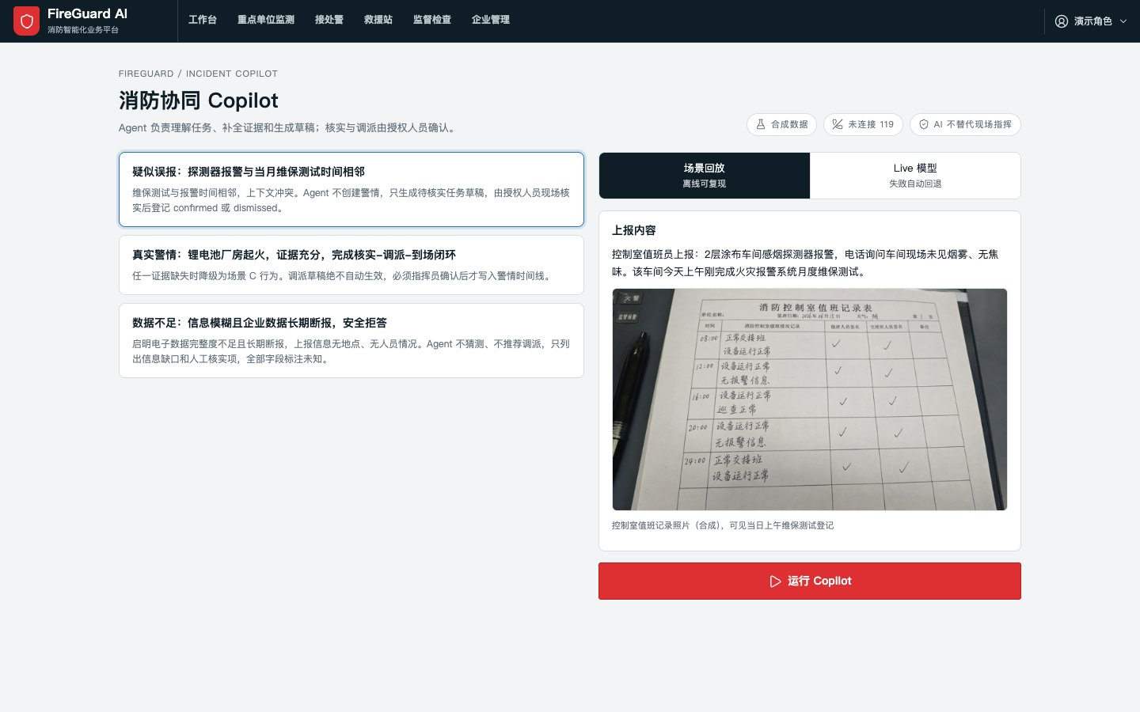
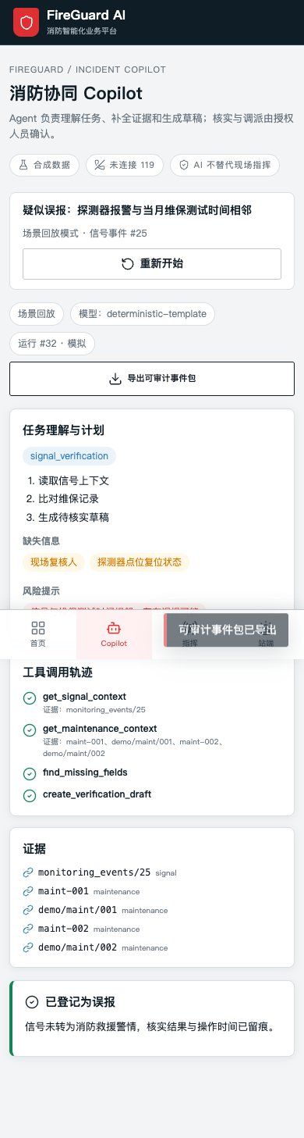
04 / PRODUCT
一套响应式 Web，同时服务桌面指挥与手机现场确认
手机现场确认
桌面指挥台
同一事件
同一权限
同一证据链
固定导航
48px 操作触点审计包导出
当前手机端是响应式 Web，不是原生 App；比赛阶段复用同一状态与安全边界。
手机视口：390×844 自动化验收通过，无横向溢出
04
Notes:
桌面指挥台和手机现场端共用同一事件、同一权限与同一证据链。桌面端适合查看完整态势，手机端提供固定导航、四十八像素操作触点、人工确认和审计包导出；三百九十乘八百四十四视口已经通过自动化验收，没有横向溢出。当前采用响应式 Web，而不是原生 App，这样比赛阶段可以复用一套状态和安全边界。

Slide 5
05 / AGENT CONTRACT
模型只做非确定性工作，九个工具负责落到业务事实
读取与补全
草稿与建议
交付与留痕
模型负责
get_signal_context
create_verification_draft
build_role_brief
01 意图理解
get_site_packet
get_maintenance_context
create_dispatch_draft
append_incident_activity
02 信息抽取
find_missing_fields
03 缺项追问
只生成草稿不会自动改变业务状态
生成角色摘要审批后才允许写时间线
recommend_station
04 摘要与规划
均返回结构化事实与证据 ref
05 工具选择
确定性代码负责
输入：文字 + 图片语音识别未接入，不作已实现声明
风险评分 业务状态 证据编号 权限检查 最终动作
单 Agent + 确定性工具层；不引入多 Agent 对话和通用编排框架
05
Notes:
我们刻意缩小模型的职责：它只处理意图理解、信息抽取、缺项追问、摘要规划和工具选择。九个工具负责读取信号、场所、维保与站点事实，生成核实和调派草稿，再制作角色简报并写入事件活动。风险评分、业务状态、证据编号、权限检查和最终动作都由确定性代码控制。当前输入支持文字和图片，语音识别尚未接入，也不作已实现声明。

Slide 6
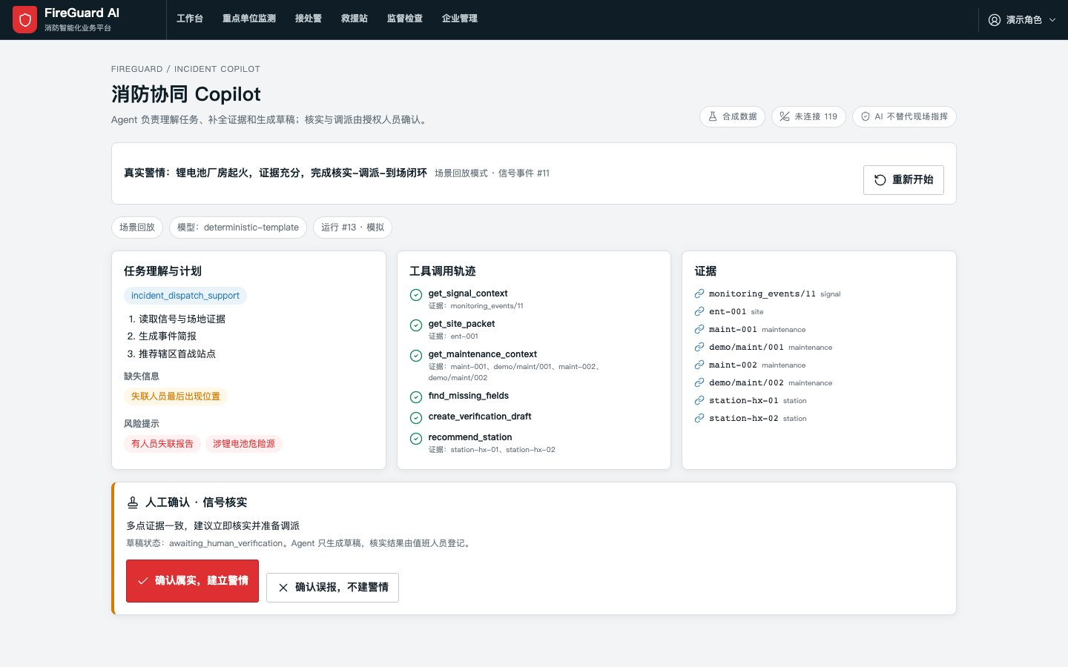
06 / EVIDENCE-TO-ACTION
每条建议都能回到证据，无来源时就回答“未知”
证据编号只来自工具返回
真实运行轨迹
1
工具读取事实
证据区
信号、维保、档案、站点
2
生成稳定 ref
建议引用具体记录编号
3
建议与证据一起交付
评委可逐条核对来源
虚构编号 → 拦截并记录
数据缺失保持“未知”，不让模型补写
虚构证据拦截测试：test_model_invented_evidence_is_dropped
06
Notes:
每条建议必须能够回到工具读取的事实。工具先返回信号、维保、档案或站点信息，再生成稳定的引用编号，最终让建议和证据一起交付，评委可以逐条核对。模型如果虚构证据编号，服务端会拦截并记录；数据缺失时保持“未知”，不会让模型补写。对应的虚构证据拦截已经由自动化测试覆盖。

Slide 7
07 / PERMISSION-GATED AGENT
四层服务端守门，把“建议”与“生效”彻底分开
GATE 01
GATE 02
GATE 03
EXISTING DOMAIN API
工具白名单
参数 schema
业务状态
人工审批
状态迁移生效
未知工具直接拒绝
非法参数不执行
未核实信号不能调派
审批已记录才允许写入
并写入事件时间线
模型提议
任何一层拒绝 → 无业务副作用
TESTED
数据库和时间线不变；失败调用保留在工具轨迹中，可回放、可定位、可测试。
12 个守门用例
模型只能建议，服务端决定“能不能做”，授权人员决定“要不要做”。
test_copilot.py
四层：工具白名单 → 参数 schema → 业务状态 → 人工审批
07
Notes:
模型的提议要依次通过四层服务端守门：工具白名单、参数结构、业务状态和人工审批。未知工具、非法参数、未核实调派或缺少审批，都会被拒绝，数据库和时间线保持不变，失败调用则保留在工具轨迹中。通过全部守门后，才调用现有领域接口完成状态迁移并写入时间线。模型决定建议什么，服务端决定能不能做，授权人员决定要不要做；十二个守门用例已经覆盖这条边界。

Slide 8
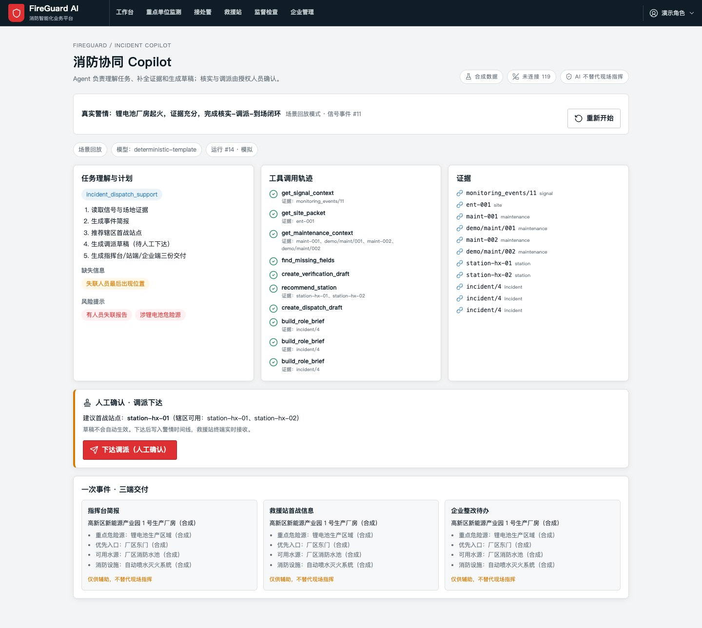
08 / ROLE HANDOFF
一次事件生成三份角色交付，并可下载完整审计包
三角色真实输出
01
指挥台简报
手机端一键导出
态势、风险、站点建议与调派草稿
02
救援站首战信息
地址、危险源、入口、水源与首战要点
03
企业整改待办
处置配合、整改任务与复查闭环
JSON 可审计事件包
input tool trace evidence rejected evidence human decisions role briefs boundary statements
同一事件编号贯穿三个岗位；输出与人工动作写入同一时间线
08
Notes:
一次事件会生成三份面向不同岗位的结果：指挥台看到态势、风险、站点建议与调派草稿，救援站收到地址、危险源、入口、水源和首战要点，企业得到处置配合、整改任务与复查闭环。手机端可以一键导出 JSON 审计包，包含输入、工具轨迹、采用与拒绝的证据、人工决策、角色简报和边界声明。同一事件编号贯穿三个岗位，输出与人工动作进入同一时间线。

Slide 9
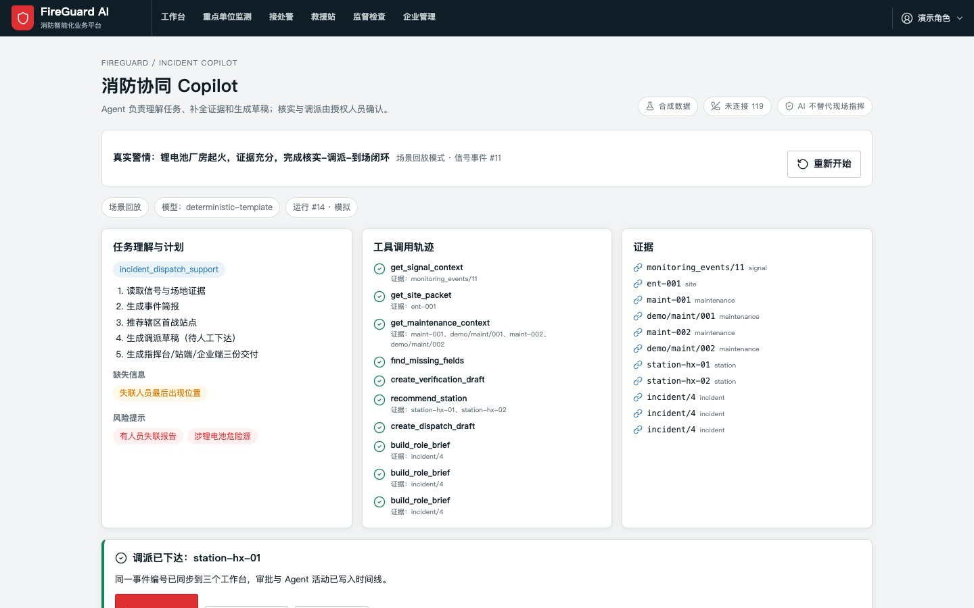
09 / THREE SCENARIOS
三个场景证明系统会推进、会停下，也会拒答
A 疑似误报
B 真实警情
C 数据不足
场景 / 系统行为
场景 B 完成态
维保时间相邻
冒烟见明火
长期断报
Agent 动作
比对维保记录生成核实草稿
检索现场信息推荐站点与草稿
列出五项缺口不猜测
人工节点
登记误报
确认属实确认调派
补充信息后重跑
最终结果
不建警情
完成调派三角色交付
安全拒答
双模式保证评委可复现
安全意义
冲突时先核实
证据足够才推进
证据不足明确停下
Scenario 离线、确定性回放Live 真实模型规划；失败自动回退
情景数据：三种行为与结果来自策展的合成演示夹具，不代表开放场景泛化表现。
09
Notes:
三个策展场景验证三种不同结果。疑似误报会比对维保记录并等待人工登记，不直接建立警情；真实警情在现场确认后推荐站点、形成调派草稿，并在二次确认后完成调派和三角色交付；数据不足时列出五项缺口，不猜测，明确安全拒答。评委既可以用 Scenario 模式离线、确定性回放，也可以用 Live 模式调用真实模型，失败时自动回退。这里的行为和百分比来自合成演示夹具，不代表开放场景泛化能力。

Slide 10
10 / ARCHITECTURE
单 Agent + 确定性工具层，核心闭环不依赖外部模型
响应式 Web 工作台
01
原生 HTML / CSS / JS · 桌面指挥 + 手机确认 · fetch / SSE
FastAPI：领域 API + Copilot API
OPTIONAL MODEL
02
监测、核实、警情、调派、站端状态、首报、时间线、运行审批
ModelScope
Qwen 系列
CopilotEngine
ToolGuard
03
Scenario 确定性回放 ｜ Live 结构化规划与自动回退
白名单 schema 状态 审批
OpenAI 兼容协议三个环境变量可替换
PostgreSQL + 合成 CSV
04
超时 / 无效 JSON / 不可用
事件、核实、警情、调派、报告、时间线、copilot_runs；按 ID 精确检索策展证据
自动回退确定性模板
当前没有向量库；文档量或检索评测证明需要时再升级
10
Notes:
技术路线保持克制：原生 HTML、CSS 和 JavaScript 提供响应式工作台，FastAPI 承载领域接口与 Copilot 接口，CopilotEngine 负责编排，ToolGuard 执行四层守门，PostgreSQL 和合成 CSV 保存事件与证据。模型提供方是可选的，当前可通过 OpenAI 兼容协议接入 ModelScope 的 Qwen 系列，三个环境变量即可替换；超时、无效 JSON 或服务不可用都会回退到确定性模板。核心闭环因此不依赖外部模型，当前也没有引入向量库，只有文档规模和检索评测证明需要时才升级。

Slide 11
11 / REPRODUCIBLE EVIDENCE
44 个后端测试 + 双端 E2E，把“可运行”变成可复现证据
3 场景
浏览器 E2E 全流程
误报 / 真实警情 / 安全拒答
已知缺口，主动写在报告里
390×844
手机端处置可用
Live 输出未做大规模评测
44
人工确认 + 审计包导出，无横向溢出
仅 5 家合成企业
100%
证据覆盖
手机端不是原生 App
后端自动化测试
expected_evidence 均由工具产出
语音识别尚未接入
100%
五项缺项召回
单元 + API + 数据库集成
地点、人员、危险源、趋势、措施
当前回归：44 / 44 通过
这些限制不影响当前核心闭环从 README 离线复现。
100%
安全守门结果
拒答、越权、虚构证据与回退路径
合成场景评测口径
情景数据：所有 100% 指标仅适用于当前三个策展场景与守门测试集合。
11
Notes:
当前回归包含四十四项后端自动化测试，覆盖单元、接口和数据库集成，结果是四十四项全部通过。浏览器端跑通误报、真实警情和安全拒答三个完整场景；手机端在三百九十乘八百四十四视口完成确认与审计包导出。当前策展评测中，预期证据覆盖、五项缺项召回和安全守门结果都是百分之百。边界同样写清楚：Live 输出尚未大规模评测，企业数据只有五家合成样本，手机端不是原生 App，语音识别也未接入，因此这些百分比只适用于当前场景与测试集合。

Slide 12
从可运行原型，到可复用的消防 Agent 基线
OPEN SOURCE ROADMAP
当前：可复现原型
响应式 Web · 3 个场景 · 44 项后端测试桌面/手机 E2E · 演示视频 · 合规说明
AI 不替代指挥
它让每一步有证据、有人确认、可复盘
初赛提交
PPT/PDF · 500 字项目介绍 · 视频 · 开源仓库
复赛增强
部署指南 · 开源许可 · 扩展评测集
计划开放的最小复现资产
01 合成场景数据集
02 Agent 工具契约
决赛前验证
03 自动评测脚本
04 最小运行模板
至少 1 位消防领域专家完成盲评与反馈
演示与评测目前使用合成场景数据；真实部署需接入现场系统并通过专业审查。
FireGuard Copilot · GOAI 无界应用
12
Notes:
现在已经完成响应式原型、三个场景、四十四项后端测试、桌面与手机端到端验证，以及演示和合规材料。初赛提交包括 PPT、PDF、五百字项目介绍、视频和开源仓库；复赛阶段补齐部署指南、开源许可和扩展评测集，决赛前争取至少一位消防领域专家完成盲评。计划开放合成场景数据集、Agent 工具契约、自动评测脚本和最小运行模板。最后的原则不变：AI 不替代指挥，它的价值是让每一步有证据、有人确认、可复盘；真实部署仍需接入现场系统并通过专业审查。

